Slide 1
Q2/22
INCENTIVOS

Slide 2
NOVO ALIANÇA 2022

Slide 3







NOVA REPRESENTANTE
1ª CP
2ª CP
3ª CP
4ª CP
5ª CP
6ª CP
Programa de Consecutividade: apoio ao plano de crescimento
a partir da 7ª CP
EXCLUSIVO 2ª A 6ª CP
ENVIOU PEDIDO, GANHOU PRODUTO AVON NA CAIXA DA PRÓPRIA CAMPANHA!
RESUMO:
Nova Representante: ganha produtos de 2ª a 6ª campanha;
  Falhou pedido? Não ganha produto;
  Falhou pedido? Pode passar pedido na próxima campanha;
  Passou pedido? Ganhou produto (sendo a 2ª a 6ª campanha);

Slide 4


REPRESENTANTE INDICANTE
São duas oportunidades de ganho e até 6.000 pontos do Meu Mundo Avon por indicação que finalizar a jornada do Programa Aliança Avon.
Sua INDICAÇÃO enviou e pagou o 2º e 3º pedido?
INDIQUE E GANHE!
GANHE MAIS!
2.000
Pontos
4.000
Pontos
6.000
Pontos
IMEDIATO
(Assim que a NOVA REP indicada por ela fizer e pagar o1º PEDIDO)
“Queremos reconhecer a conexão que sua indicação gerou para a Avon”
POR INDICAÇÃO!
Quem é indicante?
Todas as representantes;
Empresárias com indicação apenas para fora do seu setor

Slide 5
MEGA ALIANÇA 2022
CP09 E 14/22

Slide 6

NOVA REPRESENTANTE
1ª CP
2ª CP
3ª CP
4ª CP
5ª CP
6ª CP
Programa de Consecutividade: apoio ao plano de crescimento
a partir da 7ª CP
BOOST POR ON BOARDING
EXCLUSIVO 2ª A 6ª CP
ENVIOU PEDIDO, GANHOU PRODUTO AVON NA CAIXA DA PRÓPRIA CAMPANHA!
RESUMO:
Nova Representante: ganha produtos de 2ª a 6ª campanha;
  Falhou pedido? Não ganha produto;
  Falhou pedido? Pode passar pedido na próxima campanha;
  Passou pedido? Ganhou produto (sendo a 2ª a 6ª campanha);

Slide 7
REPRESENTANTE INDICANTE
São duas oportunidades de ganho e até 10.000 pontos do Meu Mundo Avon por indicação que finalizar a jornada do Programa Aliança Avon.
Sua INDICAÇÃO enviou e pagou o 2º e 3º pedido?
INDIQUE E GANHE!
GANHE MAIS!
2.000
Pontos
8.000
Pontos
10.000
Pontos
IMEDIATO
(Assim que a NOVA REP indicada por ela fizer e pagar o1º PEDIDO)
“Queremos reconhecer a conexão que sua indicação gerou para a Avon”
POR INDICAÇÃO!
Quem é indicante?
Todas as representantes;
Empresárias com indicação apenas para fora do seu setor

Slide 8
PROGRAMA DE
FIDELIDADE 1 E 2
ESTRELAS 2022

Slide 9



E para Representantes 1 e 2 Estrelas...
...temos novidades!!!
Lucro Revista da Beleza
20%
15%
14 dias
-
1 Kit
+ 1 Guia Avon
Sim.
30%
15%
14 dias
Pontos MMA
1 Kit
+ 1 Guia Avon
Sim.
A CADA 3 PEDIDOS CONSECUTIVOS
CONQUISTE 1 PRODUTO AVON NA CAIXA A CADA 3 CAMPANHAS!
Lucro Revista Moda & Casa
Prazo de Pagamento
Programa de Fidelidade
1ª CP 2ª CP 3ª CP
Revistas Grátis
Assistência Saúde, Parceria Educacional e Financeira
DENTRE OS MELHORES

Slide 10

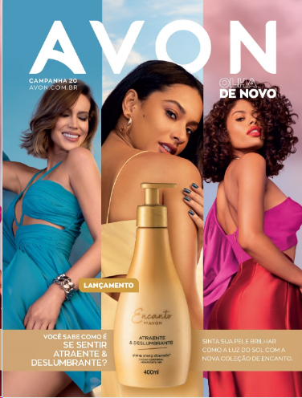
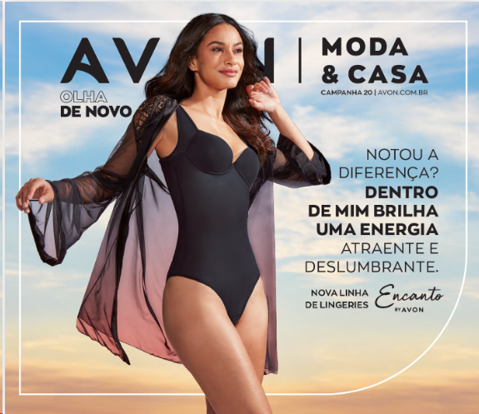


...ganha 1 produto a cada 3 campanhas!
Quem é 100% frequente...
Um produto grátis dentre os nossos melhores! Você escolhe!
1ª
2ª
3ª
...sempre é tempo de voltar a ganhar!
Beauty ou Moda & Casa
Quem falha 1 campanha...
1ª
1ª
2ª
3ª
aumento de Lucro
...mais um motivo para recomeçar!
Quem é Inativa...
Quem está inativa...
1ª
2ª
3ª
ou um presente para você!

Slide 11
PROGRAMA DE
FIDELIDADE 3 A 5
ESTRELAS 2022

Slide 12
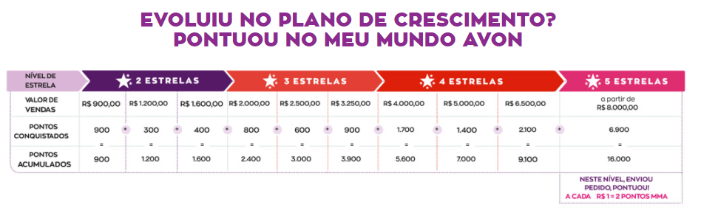

INCENTIVO FIDELIDADE – C09 +
REPRESENTANTES DA BELEZA AVON
3, 4 e 5 ESTRELAS
1 e 2
ESTRELAS
1ª
2ª
3ª
CONQUISTE PRODUTO AVON NA CAIXA A CADA 3 CAMPANHAS!
QUANTO MAIS VOCÊ CRESCE, MAIS LUCRATIVIDADE, MAIS BENEFÍCIOS E MAIS PONTOS NO MMA

Slide 13
VISÃO 360º
PLANO DE
CRESCIMENTO EM
INCENTIVOS

Slide 14






Veja como ficou incrível o novo Plano de Crescimento...
Quem permanece ganha
Quem cresce vendas, ganha!
R$ 6.550
R$ 8.000
R$ 5.000
38%
R$ 3.250
R$ 4.000
R$ 2.500
38%
R$ 2.000
A CADA 3 PEDIDOS CONSECUTIVOS
35%
ESFORÇO
30%
20%
1 PRODUTO AVON
3.900
pontos
7.000
pontos
9.100
pontos
+
a cada R$ 1,00 = 2 pontos
RECOMPENSA
2.400
pontos
3.000
pontos
5.600
pontos
16.000
pontos

Slide 15

RESUMO GERAL:
Plano de Crescimento para todas as Representantes
APROVAÇÃO
WIP
20%
15%
14 dias
Produto
1 Kit
+ 1 Guia Avon
Sim.
30%
15%
14 dias
Produto
1 Kit
+ 1 Guia Avon
Sim.
35%
15%
2X (14/35 dias)
Pontos MMA
2 Kits
+ 1 Guia Avon
Sim.
38%
15%
2X (24/54 dias)
Pontos MMA
2 Kits
+ 1 Guia Avon
+ Desconto
Sim.
38%
15%
3X (24/54/84 dias)
Pontos MMA
2 Kits
+ 1 Guia Avon
+ Desconto
Sim.
Lucro Revista da Beleza
Lucro Revista Moda & Casa
Prazo de Pagamento
Programa de Fidelidade
Revistas Grátis
Assistência Saúde, Parceria Educacional e Financeira

Slide 16
DIA DAS MÃES
CP10 e 11/22

Slide 17

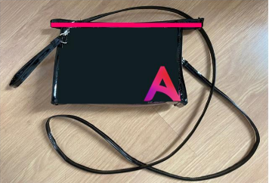
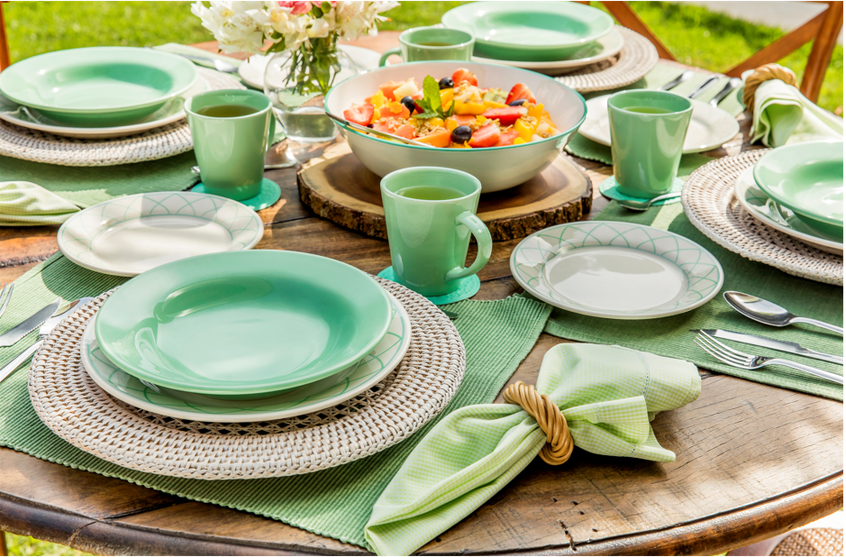

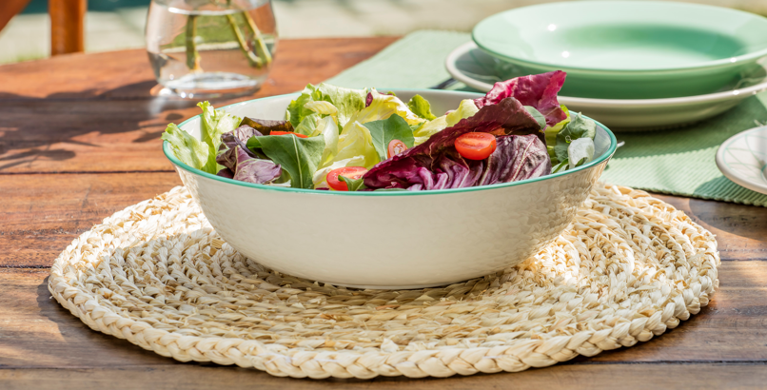
PREMIAÇÃO MÃES 2022
PREMIAÇÃO 3 EM 1
LUCRO 100% COM
PRODUTO GRÁTIS
PRESENTE EXCLUSIVO
COLEÇÃO ESPECIAL MMA
PERFUME FEMININO
BOLSA VERSÁTIL AVON (3 EM 1)
JOGO DE JANTAR
PETIT LAVANDA
Revenda R$34,99
3ª maior penetração em Perfumes Femininos (entre todos os níveis de Representante);
Facilidade de venda e lucro de 100%;
Por pesquisa, a preferência para revenda é perfume feminino;
Pu Verniz Black
A Gradiente Avon
Match Maleta + Bonita
Valor percebido: R$70
Notes:
Ganhadoras 2020 natal: 80mil com R$26MM;
Ganhadoras 2019 natal: 40mil

Slide 18



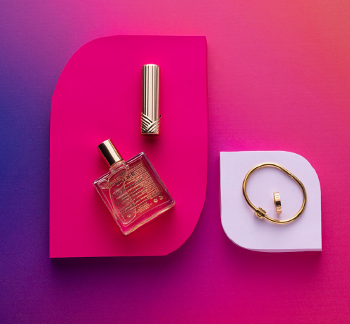

PREMIAÇÃO HARMONIZADA MÃES 2022
KV MÃES 2022
PROPOSTA PREMIAÇÃO
LUCRO + PRESENTE EXCLUSIVO
Notes:
Ganhadoras 2020 natal: 80mil com R$26MM;
Ganhadoras 2019 natal: 40mil

Slide 19

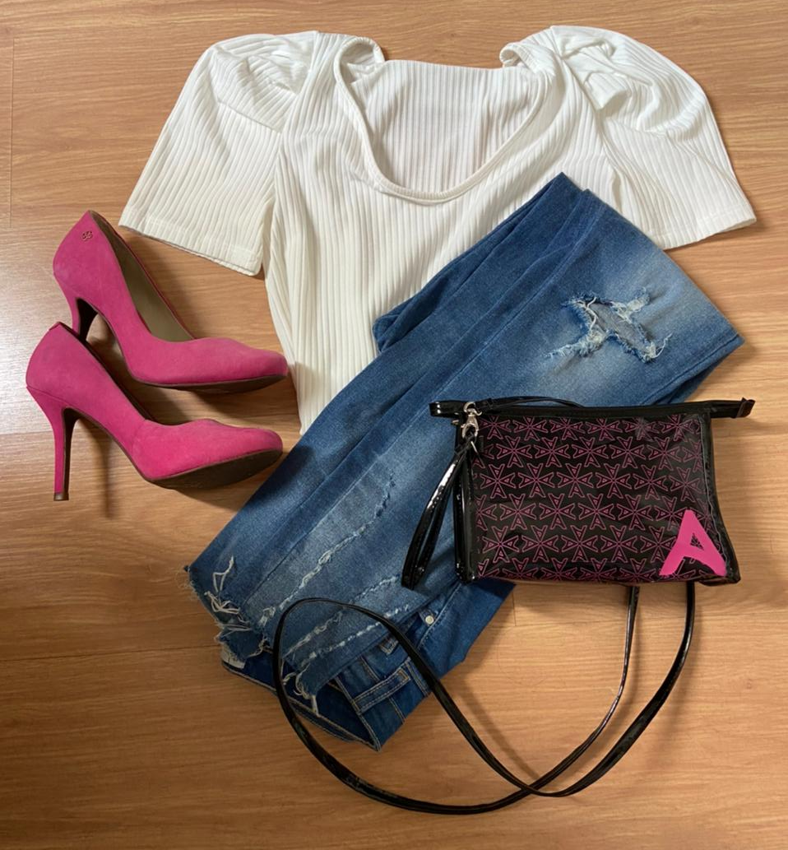
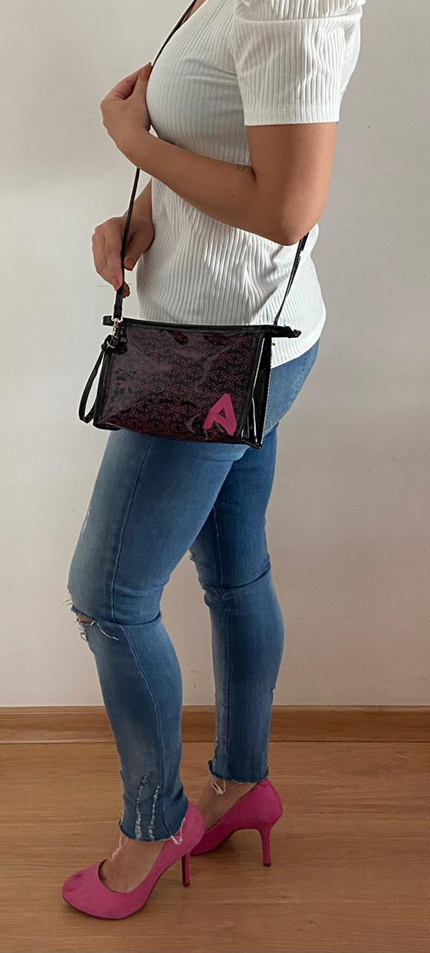
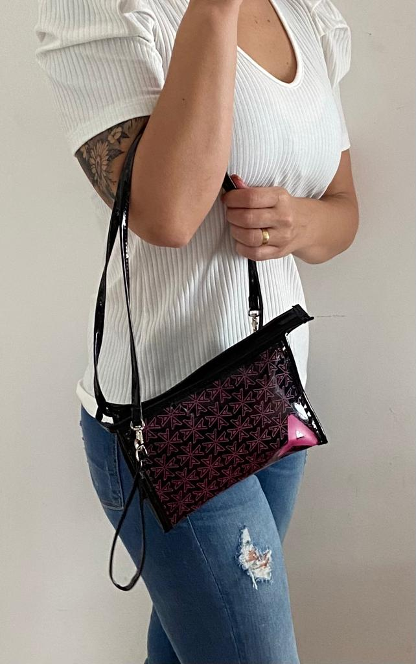
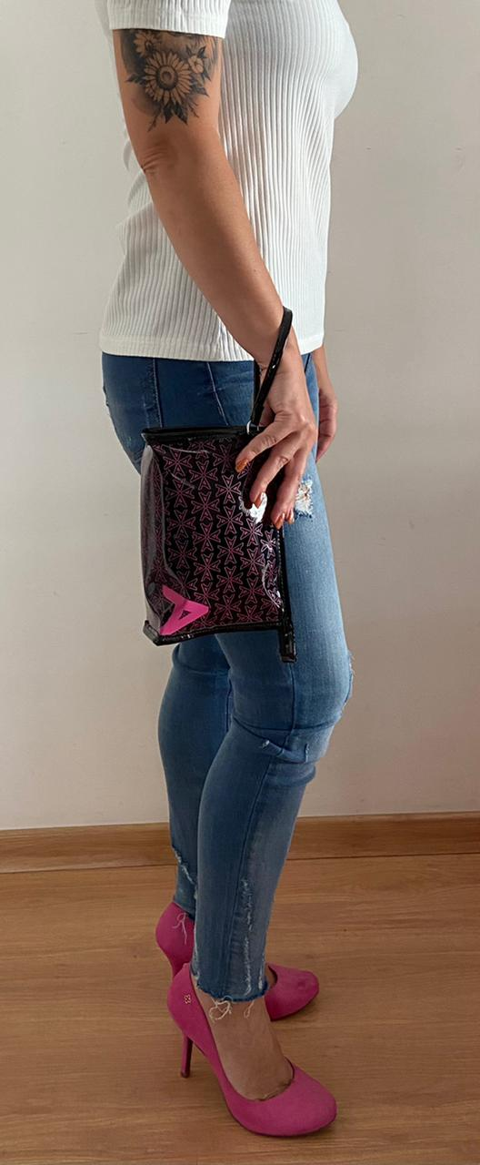
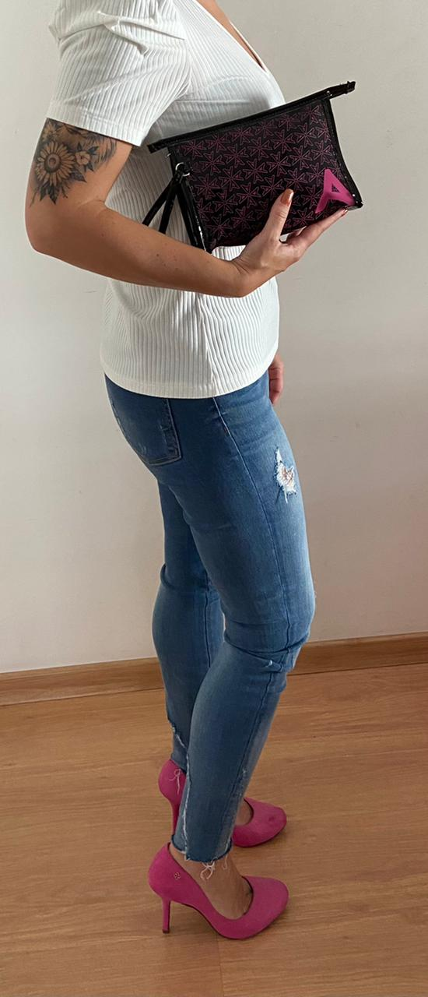
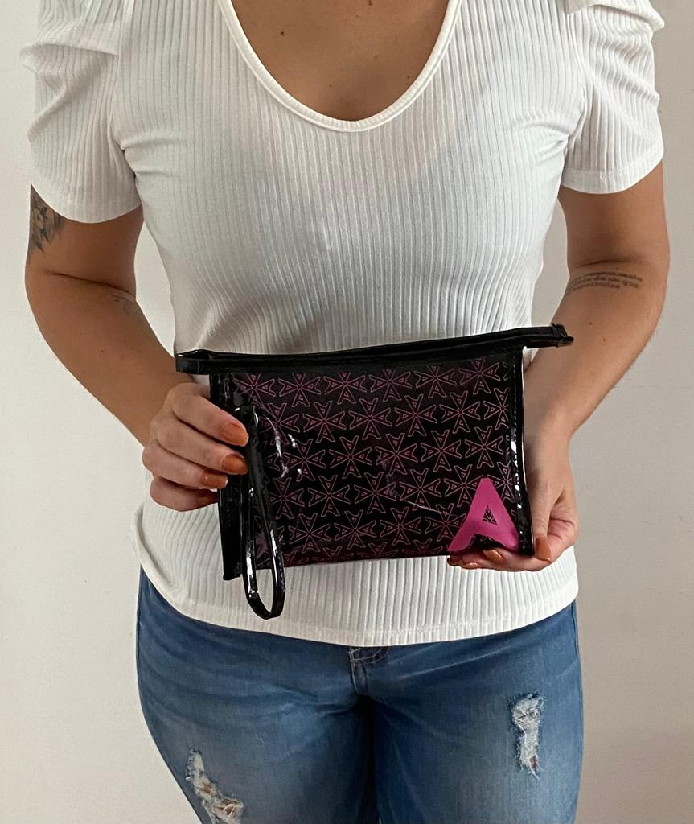
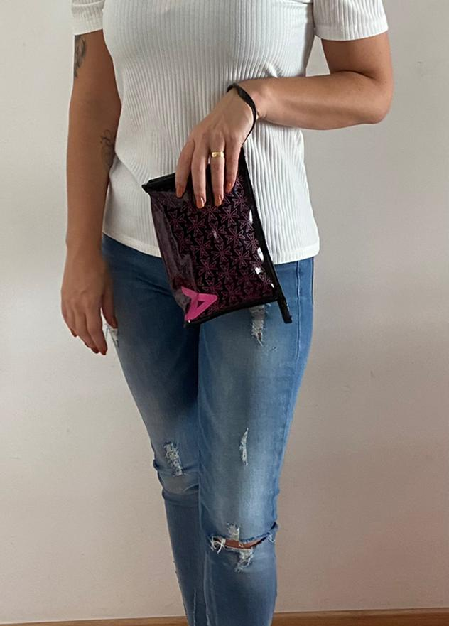
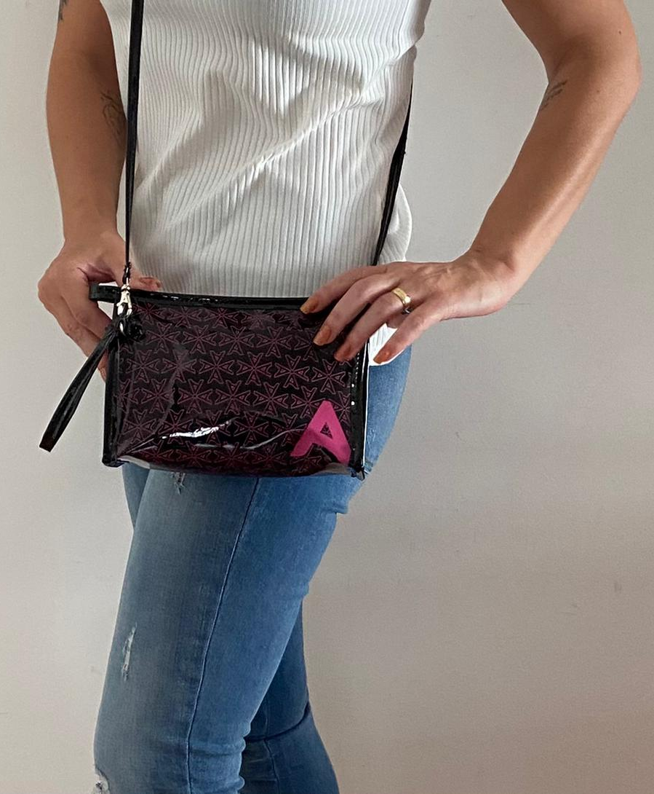
BOLSA 3em1 AVON TÁ ON
CP11: INCENTIVO MÃES
A BOLSA 3em1
PERSONALIZADA AVON É EXCLUSIVA!
E CHEGA PARA COMPLETAR ESSA COLEÇÃO
“SUPER ON” QUE TEM A SUA CARA E DA AVON!
1- USE COMO BOLSA
ALÇA TIRACOLO OU CURTA
2 - USE COMO CLUTCH
ALÇA DE MÃO
3- USE COMO CARTEIRA
SEM ALÇA

Slide 20
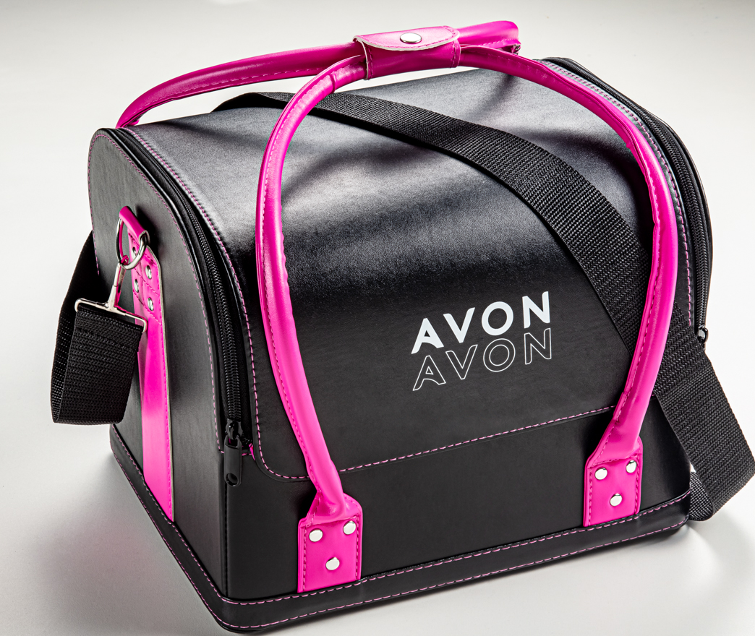
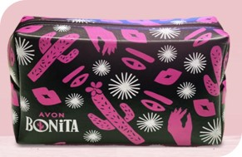
AVON TÁ ON COLLAB
CP09: GWP
NÉCESSAIRE BONITA
CP07: FLAGSHIP
MALETA AVON
A NÉCESSAIRE
DA NOVA COLEÇÃO BONITA CHEGA PRA ARRASAR!
A MALETA MAIS AMADA DO BRASIL EM NOVA VERSÃO
Audiência target:
Representantes e Consumidor Final
Audiência target:
Consumidor Final
CP11: MÃES
BOLSA 3 em1
A BOLSA 3em1
CHEGA PARA COMPLETAR ESSA COLEÇÃO
“SUPER ON” QUE TEM A SUA CARA E DA AVON!
Audiência target:
Representante
3 em 1: Conceito do Incentivo + Versatilidade de uso

Slide 21





ESTRATÉGIA 1 E 2 ESTRELAS:
ATIVIDADE E CONSECUTIVIDADE – CP10 e 11/22
CAMPANHA
10 OU 11
Envie seu Pedido com mínimo de R$ 50,00 em PRESENTES de MÃES nas CPs10 OU 11 conquiste um PRODUTO na caixa!
Envie seu Pedido com mínimo de R$50 em PRESENTES de MÃES nas CPs 10 E 11 conquiste, além do produto, +1 PRÊMIO EXCLUSIVO
CAMPANHA
10 E 11
+
R$ PRESENTES CP 10 | R$ PRESENTES CP 11 | PREMIADA CP 10 | PREMIADA CP 11 | PRÊMIO FINAL
R$ 15,00 | R$ 20,00 | NÃO | NÃO | -
R$ 54,00 | R$ 15,00 | SIM | NÃO | CP 10: 1 PRODUTO
R$ 15,00 | R$ 76,00 | NÃO | SIM | CP 11: 1 PRODUTO
R$ 63,00 | R$ 52,00 | SIM | SIM | CP 10: 1 PRODUTO
CP 11: 1 PRÊMIO
POTENCIAL DE 145 MIL GANHADORAS (23% do total do nível e 65% das potenciais compradoras).
Cenário vs 2021: 1 Cp apenas de incentivos.
Melhor cenário de conquista para Pedidos com menor valor: a partir de R$ 100 (2x + vs 2022) em presentes = 1 produto Avon
Notes:
Ganhadoras 2020 natal: 80mil com R$26MM;
Ganhadoras 2019 natal: 40mil

Slide 22


ESTRATÉGIA 03 ESTRELAS :
ATIVIDADE E PRODUTIVIDADE – CP10 e 11/22
CAMPANHA
10 OU 11
Compre o mínimo de R$100,00 em PRESENTES DE MÃES na CP 10 OU 11 e pontue no Meu Mundo Avon
CONQUISTE Produto grátis +
3X pontos MMA e resgate:
COLEÇÃO ESPECIAL
3 ESTRELAS
=
Acumule o mínimo de R$ 200,00 em PRESENTES DE MÃES na soma das campanhas e
pontue no Meu Mundo Avon
CONQUISTE Produto grátis +1 PRÊMIO EXCLUSIVO +
6X pontos MMA e resgate:
COLEÇÃO ESPECIAL
CAMPANHA
10 E/OU 11
=
3 ESTRELAS
R$ PRESENTES CP 10 | R$ PRESENTES CP 11 | ATINGIU R$100 NA CP 10 OU 11? | ACUMULOU R$200 ENTRE AS CPs 10 e 11? | PRÊMIO FINAL
R$ 90,00 | R$10,00 | NÃO | SIM | -
R$ 100,00 | R$ 0,00 | SIM | NÃO | PRODUTO + R$ 100 X 3 = 300 PTOS MMA
R$ 0,00 | R$ 300,00 | SIM | SIM | PRODUTO + PRÊMIO + R$ 300 X 6 = 1.800 PTOS MMA
R$ 100,00 | R$ 100,00 | SIM | SIM | PRODUTO + PRÊMIO + R$ 200 X 6 = 1.200 PTOS MMA
POTENCIAL DE 28 MIL GANHADORAS (13% do total do nível e 20% do potencial de compradoras).
Notes:
Ganhadoras 2020 natal: 80mil com R$26MM;
Ganhadoras 2019 natal: 40mil

Slide 23
ESTRATÉGIA 04 ESTRELAS:
PRODUTIVIDADE E ANTECIPAÇÃO – CP10 e 11/22
Compre o mínimo de R$500,00 em PRESENTES DE MÃES na soma das CPs 10 E 11 e pontue no Meu Mundo Avon
CAMPANHA
10 OU 11
CONQUISTE Produto grátis +
4X pontos MMA e resgate:
COLEÇÃO ESPECIAL
=
4 ESTRELAS
Atinja R$500,00 em PRESENTES DE MÃES JÁ NA CP10 e pontue em dobro pela compra do período no Meu Mundo Avon
CONQUISTE JÁ
NA CP 10!
CONQUISTE Produto grátis +1 PRÊMIO EXCLUSIVO +
8X pontos MMA e resgate:
COLEÇÃO ESPECIAL
=
4 ESTRELAS
R$ PRESENTES CP 10 | R$ PRESENTES CP 11 | ATINGIU MINIMO DE PRESENTES? | ATINGIU NA CP 10? | PRÊMIO FINAL
R$ 300,00 | R$100,00 | NÃO | NÃO | -
R$ 300,00 | R$ 200,00 | SIM | NÃO | PRODUTO + R$ 500 X 4 = 2.000 PTOS MMA
R$ 400,00 | R$ 300,00 | SIM | NÃO | PRODUTO + R$ 700 X 4 = 2.800 PTOS MMA
R$ 500,00 | R$ 0,00 | SIM | SIM | PRODUTO + PRÊMIO + R$ 500 X 8 = 4.000 PTOS MMA
POTENCIAL DE 2,5 MIL GANHADORAS (6% do total do nível e 6% do potencial de compradoras)
Notes:
Ganhadoras 2020 natal: 80mil com R$26MM;
Ganhadoras 2019 natal: 40mil

Slide 24
ESTRATÉGIA 05 ESTRELAS:
PRODUTIVIDADE E ANTECIPAÇÃO – CP10 e 11/22
CAMPANHA
10 OU11
Compre o mínimo de R$1.300,00 em PRESENTES DE MÃES na soma das CPs10 e 11e pontue no
Meu Mundo Avon
CONQUISTE Produto grátis +
5X pontos MMA e resgate:
COLEÇÃO ESPECIAL
=
5 ESTRELAS
Atinja R$1.300,00 em PRESENTES DE MÃES JÁ NA CP10 e pontue em dobro pela compra do período no Meu Mundo Avon
CONQUISTE Produto grátis +1 PRÊMIO EXCLUSIVO +
10X pontos MMA e resgate:
COLEÇÃO ESPECIAL
CONQUISTE JÁ
NA CP 10!
=
5 ESTRELAS
R$ PRESENTES CP 10 | R$ PRESENTES CP 11 | ATINGIU MINIMO DE PRESENTES? | ATINGIU NA CP 10? | PRÊMIO FINAL
R$ 300,00 | R$600,00 | NÃO | NÃO | -
R$ 800,00 | R$ 500,00 | SIM | NÃO | PRODUTO + R$ 1.300 X 5 = 6.500 PTOS MMA
R$ 950,00 | R$ 750,00 | SIM | NÃO | PRODUTO + R$1.700 X 5 = 8.500 PTOS MMA
R$ 1.300,00 | R$ 0,00 | SIM | SIM | PRODUTO + PRÊMIO + R$ 1.300 X 10 = 13.000 PTOS MMA
POTENCIAL DE 1,2 MIL GANHADORAS (9% do total do nível e 17% do potencial de compradoras)
Notes:
Ganhadoras 2020 natal: 80mil com R$26MM;
Ganhadoras 2019 natal: 40mil

Slide 25

VISÃO GERAL – PROGRAMA DE INCENTIVOS
C10
C11
5 Estrelas
ANTECIPAÇÃO +
PRODUTIVIDADE
1) Mínimo de R$ 1.300 PRESENTES DE MÃES na soma das CPs 10 E 11.
Conquista: PRODUTO GRÁTIS + PONTOS MMA: a cada R$ 1,00 = 5X PONTOS MMA
2) Mínimo R$ 1.300 em PRESENTES JÁ NA CP10 .
Conquista: PRODUTO GRÁTIS + PRESENTE EXCLUSIVO + DOBRO DE PONTOS = 10x PONTOS MMA
4 Estrelas
ANTECIPAÇÃO +
PRODUTIVIDADE
1) Mínimo de R$500 PRESENTES DE MÃES na soma das CPs 10 E 11.
Conquista: PRODUTO GRÁTIS + PONTOS MMA: a cada R$ 1,00 = 4 x PONTOS MMA
2) Mínimo R$ 500 em PRESENTES JÁ NA CP10.
Conquista: PRODUTO GRÁTIS + PRESENTE EXCLUSIVO + DOBRO DE PONTOS = 8x PONTOS MMA
3 Estrelas
ATIVIDADE+
PRODUTIVIDADE
1) Mínimo de R$100 em PRESENTES DE MÃES na CP 10 OU 11.
Conquista: PRODUTO GRÁTIS + PONTOS MMA: a cada R$ 1,00 = 3 x PONTOS MMA
2) Envio de pedido com presente na CPs 10 E CP11, acumulando o mínimo de R$ 200 em PRESENTES DE MÃES na soma das campanhas.
Conquista: PRODUTO GRÁTIS + PRESENTE EXCLUSIVO + DOBRO DE PONTOS = 6X PONTOS MMA
2 Estrelas
ATIVIDADE+
CONSECUTIVIDADE
1) Mínimo de R$50 em PRESENTES DE MÃES na CP 10 OU 11.
Conquista: PRODUTO GRÁTIS
2) Envio de pedido com mínimo de R$50 PRESENTES DE MÃES na CPs 10 E CP11
Conquista: PRODUTO GRÁTIS + PRESENTE EXCLUSIVO
1 Estrela
ATIVIDADE+
CONSECUTIVIDADE
1) Mínimo de R$50 em PRESENTES DE MÃES na CP 10 OU 11.
Conquista: PRODUTO GRÁTIS
2) Envio de pedido com mínimo de R$50 PRESENTES DE MÃES na CPs 10 E CP11
Conquista: PRODUTO GRÁTIS + PRESENTE EXCLUSIVO

Slide 26
DIA DAS MÃES
EMPRESÁRIA DA BELEZA AVON
CP 10 e 11/22

Slide 27


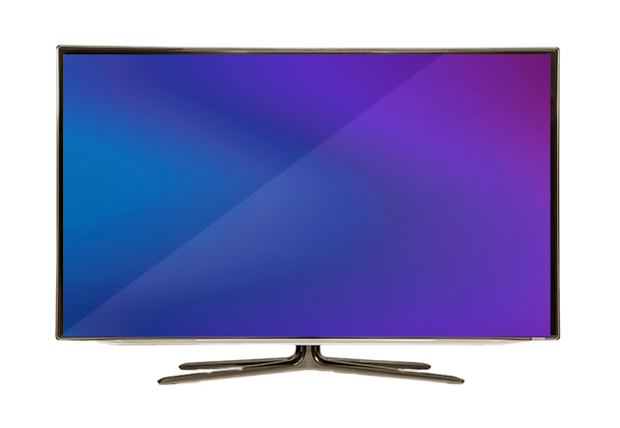

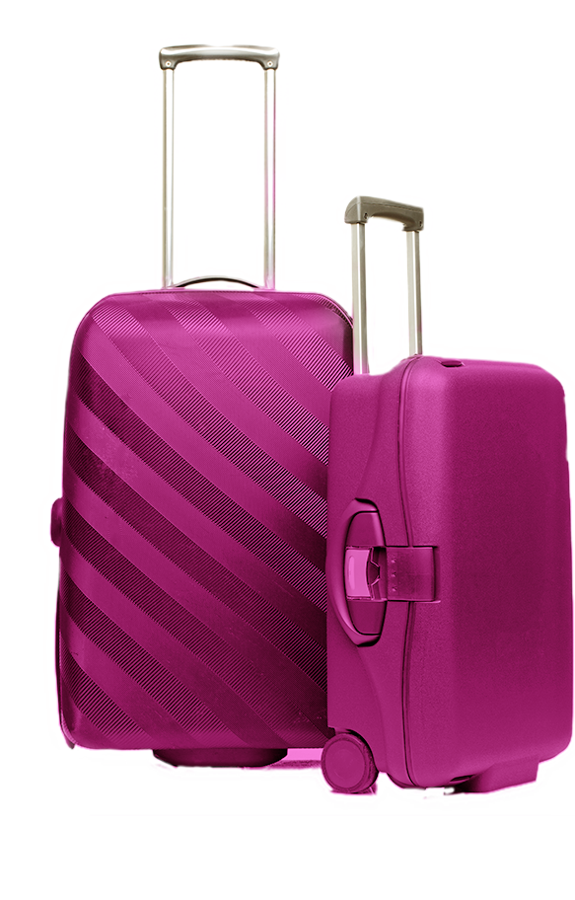





EMPRESÁRIAS DA BELEZA AVON - ALCANCE INDIVIDUAL
INCENTIVO PARA PRESENTEÁVEIS: A MÃE TÁ ON!
Conquista para as Empresárias que atingirem o objetivo de vendas DE PRESENTES DE MÃES entre as CPs 10 e 11/22
40.000 pontos
60.000 pontos
80.000 pontos
*Pré Requisito: atingimento de R$ XX em vendas totais, por Nivel de Empresárias, na soma do período (CP10 e 11/22)

Slide 28
OBRIGADX!

